Slide 1
Andres Mora
Institute
Ian
1 March 2024

Slide 2
Department of Physics • Universidad de los Andes
Apartado Aereo 4976-12340, Carrera 1 18A-10, Bogota, Colombia

Slide 3
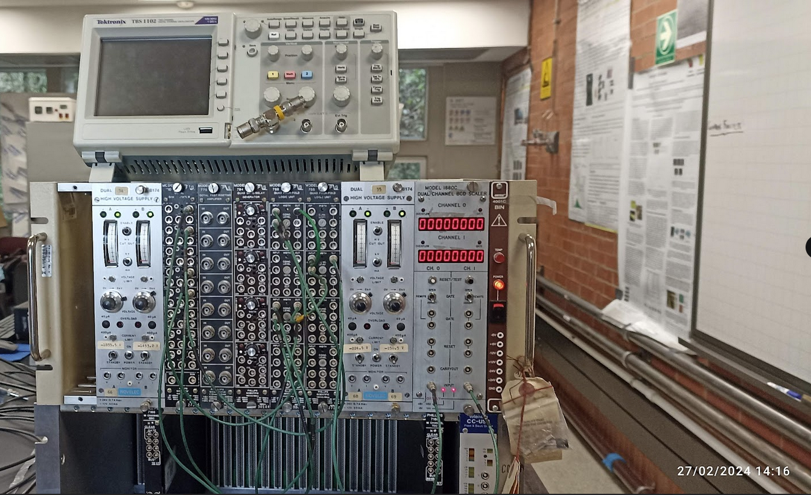

Slide 4
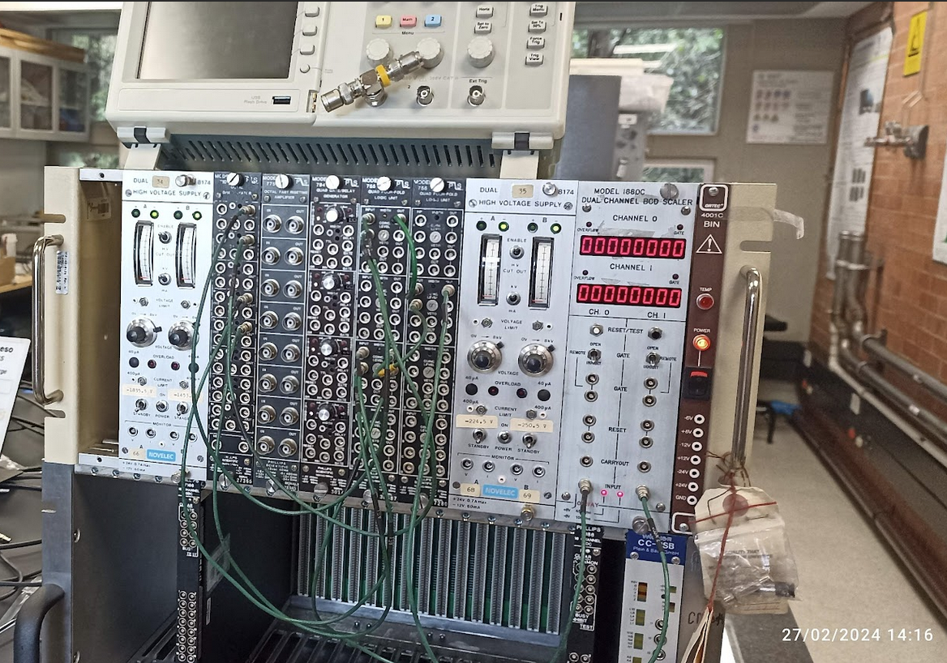

Slide 5
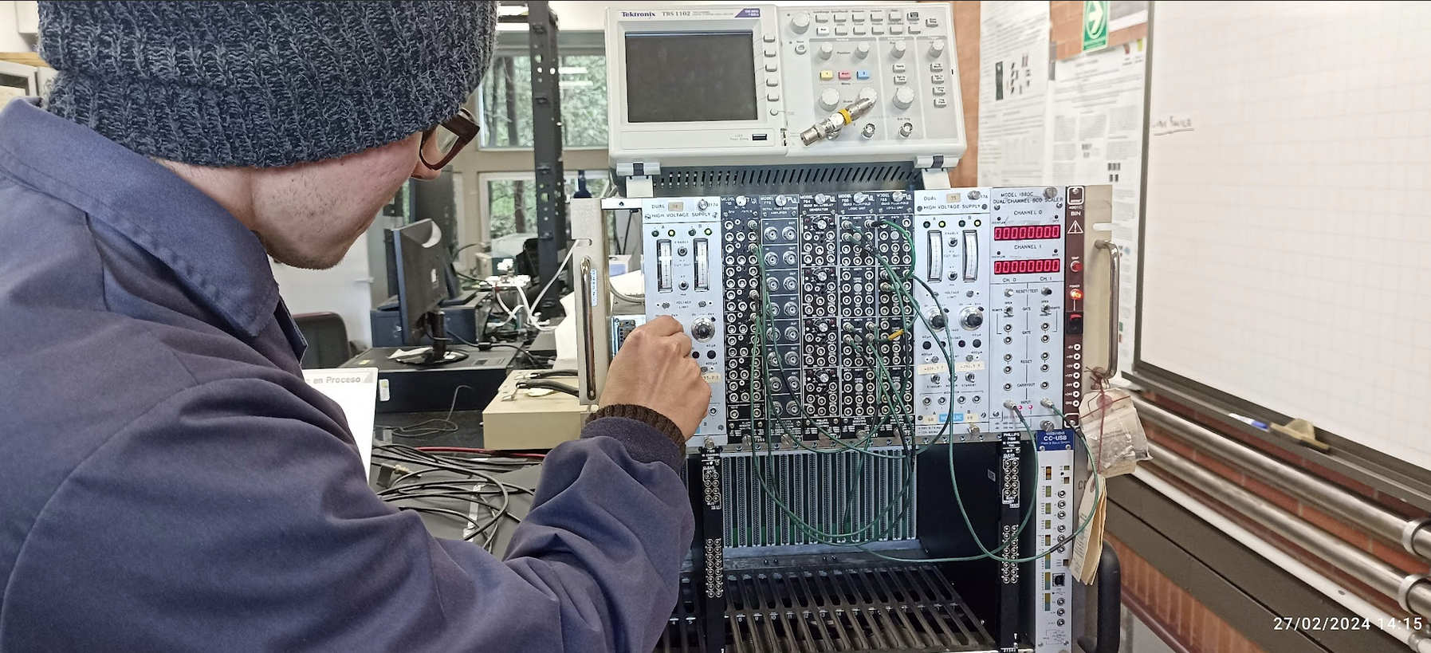

Slide 6
